Slide 1
VERÄNDERUNG
PRODUKT
Optimierung
GESCHÄFTSMODELL
Pivot
VISION

Slide 2
IDEEN
IDEEN
LERNEN
BAUEN
DATEN
PRODUKT
MESSEN
MESSEN

Slide 3
EINBLICK
PROBLEM
ERGEBNIS
BUSINESS
MODELL
SKALIEREN
Creativity & Ideation
Open Innovation
Design Thinking
Sprint
Agile Software
Lean Startup
Business Model Canvas

Slide 4
EINBLICK
PROBLEM
ERGEBNIS
BUSINESS
MODELL
SKALIEREN
Creativity & Ideation
Open Innovation
Design Thinking
Sprint
Agile Software
Lean Startup
Business Model Canvas

Slide 5
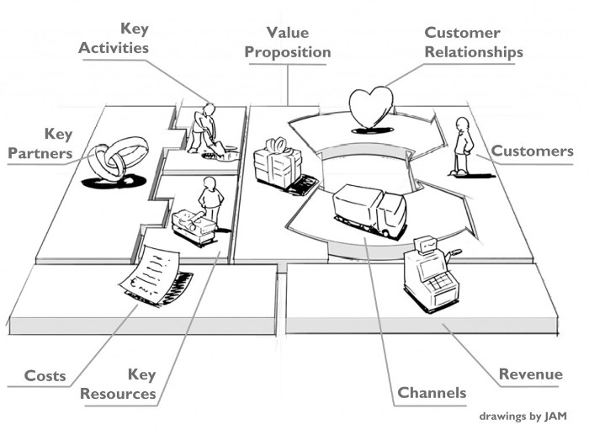
Schlüsselaktivitäten
Wertangebote
Kundenbeziehungen
Schlüssel-
partner
Kundensegmente
Kostenstruktur
Schlüssel-
ressourcen
Einnahmequellen
Kanäle

